Slide 1
Bạn đã bao giờ thật sự quan tâm đến sức khỏe của mình chưa ?

Slide 2

Chào mọi người!
Mình là Đức Hậu
Hôm nay chúng ta cùng tìm hiểu về sức khỏe có lợi như thế nào đối với cuộc sống của chúng ta

Slide 3


ĐỊNH NGHĨA SỨC KHỎE CỦA WHO
Là một cơ thể không có bệnh tật
Một trạng thái tâm lý hoàn chỉnh và khả năng thích ứng xã hội cao

Slide 4
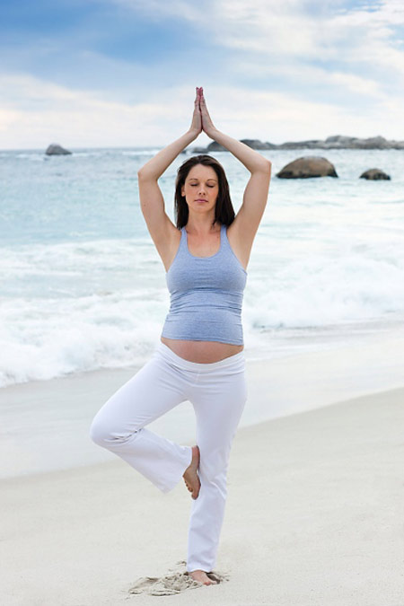
10 TIÊU CHUẨN SỨC KHỎE CỦA WHO
Tinh thần thoải mái
Tâm thái tích cực
Khả năng thích ứng xã hội cao
Khả năng đề kháng tốt
Thể trọng cân đối
Mắt sáng
Tóc bóng,mượt
Răng chắc,khỏe
Da có tính đàn hồi cao,cơ bắp săn chắc
Giấc ngủ sâu
Có sức khỏe là tiết kiệm – Đánh mất sức khỏe là làm phiền đến người khác

Slide 5

Người ta thường nói có tiền có thể mua được tất cả ?
Có tiền có thể đến khám bác sĩ nhưng không mua được sức khỏe tốt!
Có tiền có thể mua được máu nhưng không mua được cuộc sống!
Có tiền có thể mua được thể xác nhưng không mua được tình yêu!
Có sức khỏe, sỏi đá cũng thành cơm!

Slide 6
4 YẾU TỐ QUYẾT ĐỊNH SỨC KHỎE
ĐIỀU TRA TOÀN CẦU CỦA WHO
5% Khỏe
80%
Sức khỏe suy giảm
15%
Bệnh –Viện
Dinh dưỡng Cân bằng
Ngủ khoa học
Vận động Hợp lý
Tâm lý thoải mái
Bảo vệ sức khỏe
Không bảo vệ sức khỏe
Có tới 99 % con người chúng ta vi phạm nguyên tắc sống này
• Y HỌC LÂM SÀNG LÀ QUAN NIỆM CỦA THẾ KỶ 20
• Y HỌC BẢO VỆ SỨC KHỎE LÀ TRÀO LƯU CỦA THẾ KỶ 21

Slide 7
Giảm pháp của chúng ta
Ngủ đủ giấc , đúng giờ
Đi vệ sinh đều đặn mỗi ngày
Ăn uống đầy đủ dưỡng chất
Uống nhiều nước mỗi ngày ( ít nhất 2 -3 lít nước mỗi ngày)
Tập thể dục thể thao
Giữ vệ sinh thân thể
Còn các bạn , các bạn có thêm ý kiến gì bổ sung thêm để tốt nhất không ?
Thế kỷ 21 : CHÚNG TA PHẢI CÓ Ý THỨC LÀM BÁC SỸ CHO CHÍNH MÌNH

Slide 8

Bài thuyết trình của mình hôm nay đến đây là hết !! Cảm ơn các bạn và các anh đã lắng nghe ❤

